Slide 1
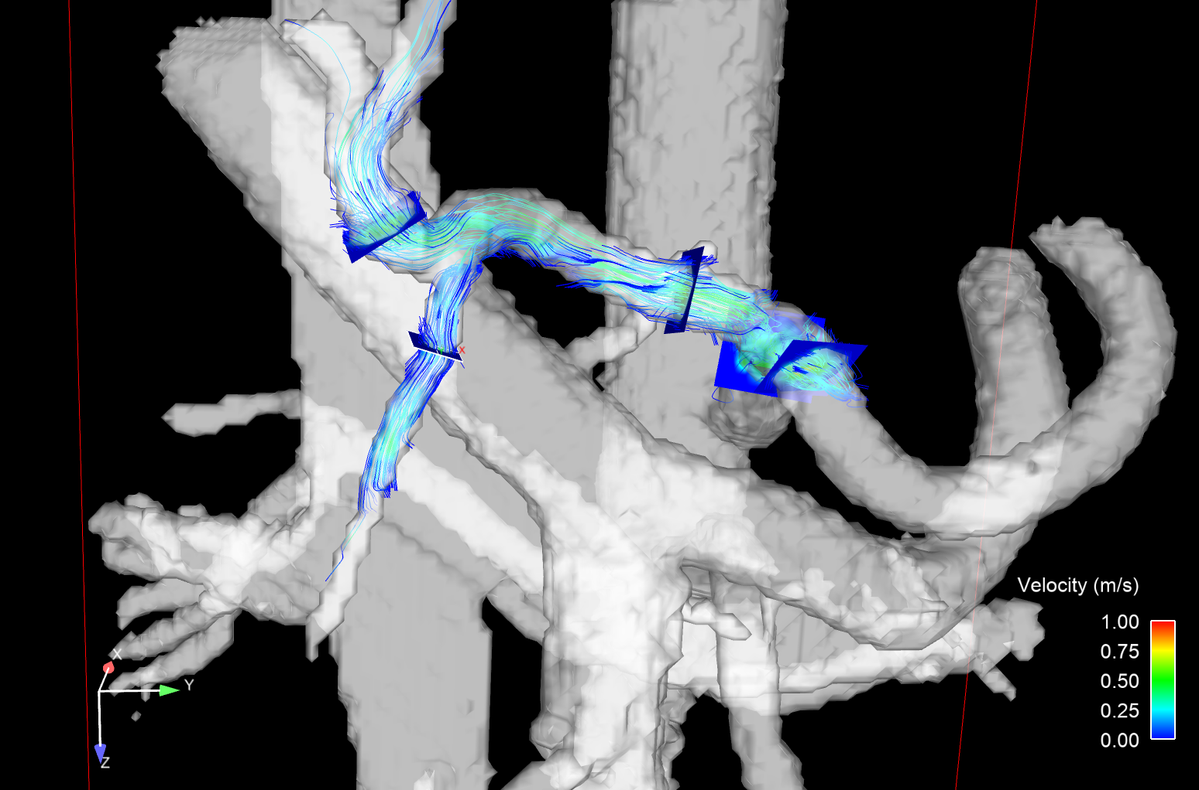
CHA
CA
PHA
SA
GDA

